Slide 1
Etaleren
Week- 7-9

Slide 2
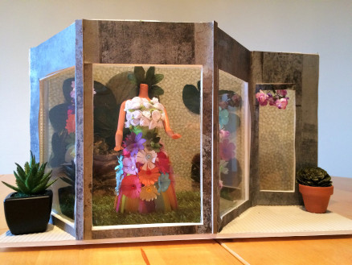
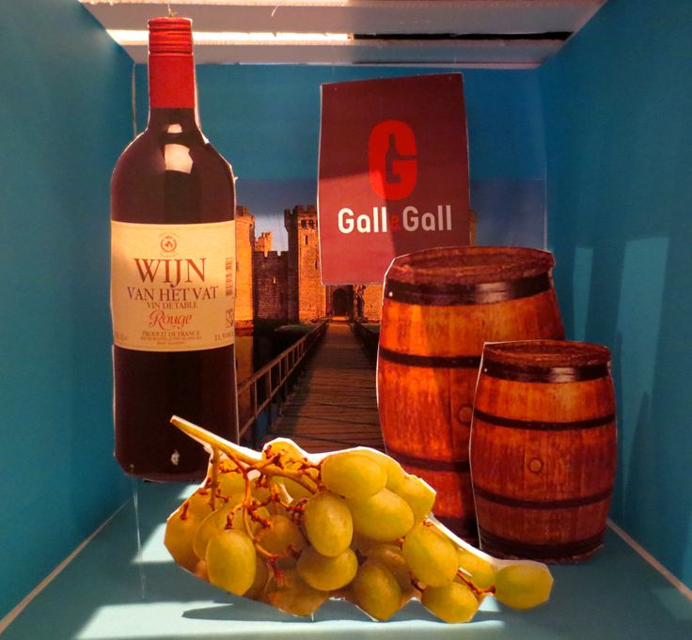
EIND opdracht
Maak maquette van een etalage
Dat kan voor een winkel maar ook waar
Je stage loopt, bijvoorbeeld een hoek of een hele
Ruimte van een woonkamer, of basisschool.
Kies voor een thema. Kerst, herfst etc.

Slide 3
maquette
Maquette is een ontwerp dat op kleine schaal gepresenteerd wordt
De voorbereiding :
gedachten en ideeën op papier zetten of selecteren van foto’s en samen voegen
een schets teken ontwerp van de etalage maken , in samen voeging van de artikelen , decoratie en opbouwmateriaal
gebruik maken van belettering , met eventueel foto’s , folders , vignetten , …
aanwijzingen zoeken in verband met kleuren , materialen , ….
vaststellen van de schaal : 1 op 20 = 2m hoog is dus 10 cm hoog
materialen en benodigdheden opsommen

Slide 4
Andere tips:
Maak goed gebruik van alle ruimte.
Gouden regel: eerst de opbouwstukken, dan de producten en pas dan de decoraties.

Slide 5
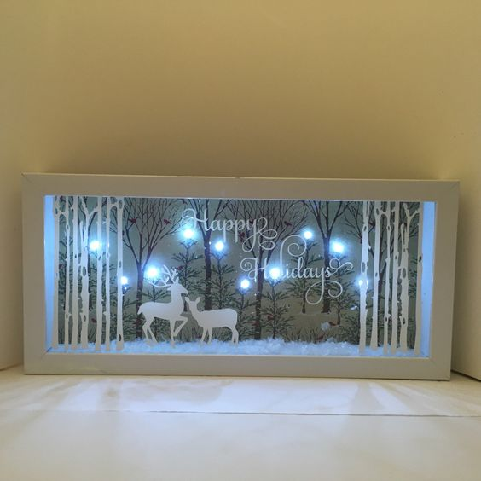
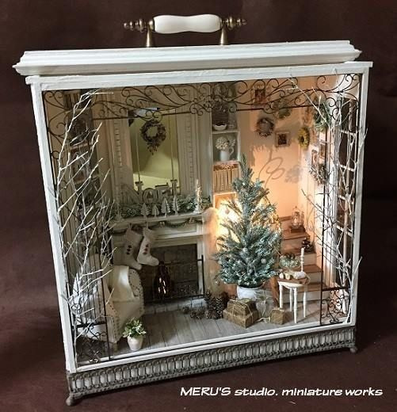

Slide 6
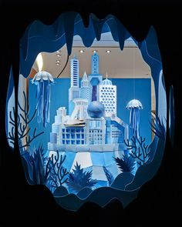
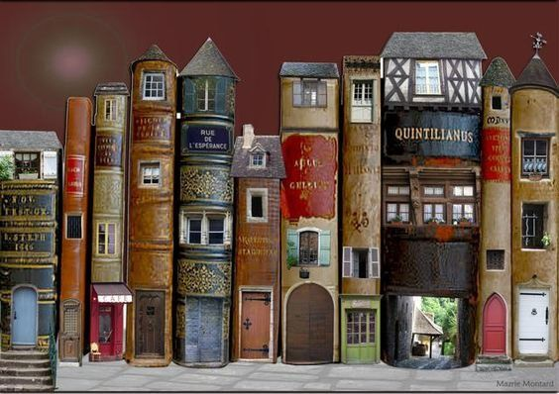

Slide 7
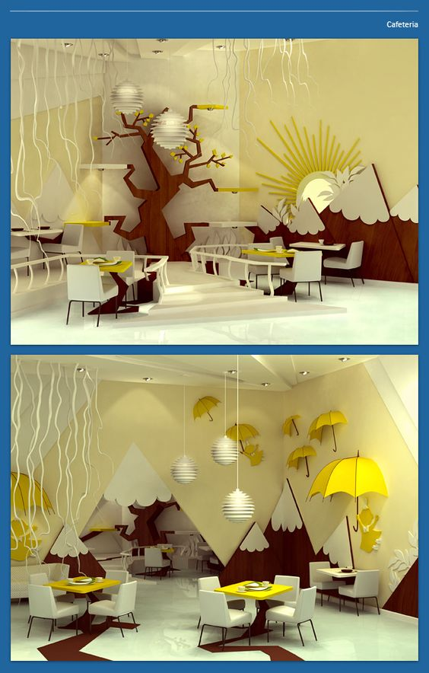
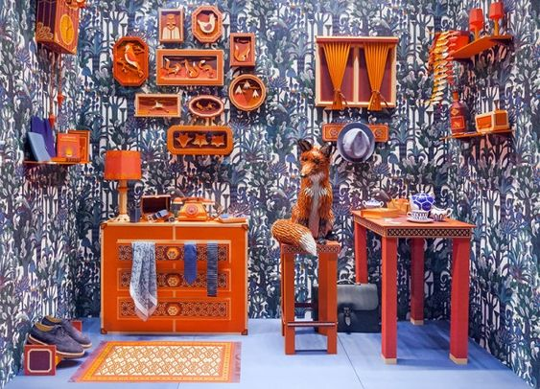

Slide 8
Beoordeling eindproduct
De map met alle opdrachten
De maquette.
Presentatie van je opdrachten map en maquette.

